Slide 1

Arduino User Group Cagliari
Robot Wars
GitHub Repository: https://github.com/shurillu/RobotWars

Slide 2
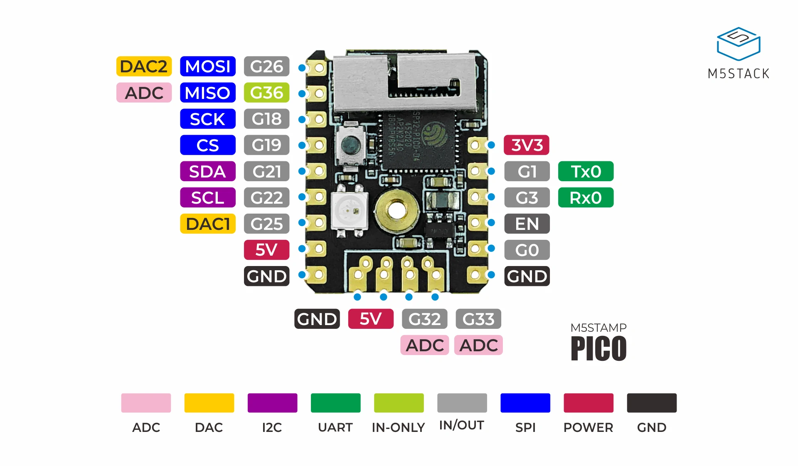
NEOPIXEL | G27
BUTTON | G39

Slide 3
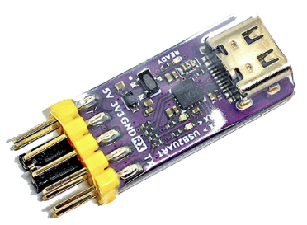
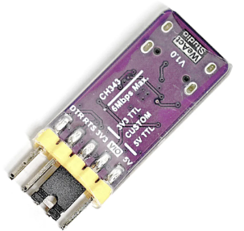
M5Stack Stamp Pico | WeAct USB2UART
3V3 | 3V3
G1 | RX
G3 | TX
EN | RTS
G0 | DTR
GND | GND

Slide 4

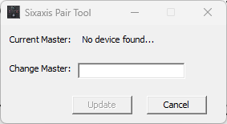
Leggere/modificare l’indirizzo Bluetooth al quale il controller dovrà collegarsi
1) Installare SixaxisPairTool ed eseguirlo
2) Connettere il controller al PC con un cavo dati USB
3) Modificare l’indirizzo Bluetooth inserendo il nuovo nel formato XX:XX:XX:XX:XX:XX
nel campo Change Master e premere Update
OPPURE
Copiare l’indirizzo presente nel campo Current Master ed inserirlo all’interno
dello sketch nella funzione membro
Ps3.begin(<indirizzo bt>)
OPPURE
PS4.begin(<indirizzo bt>)

Slide 5
Se il controller si disconnette dall’ESP32 subito dopo essersi connesso
1) Scaricare esptool da qui:
https://github.com/espressif/esptool/releases/latest
Assicurarsi di scaricare la versione compatibile con il proprio Sistema Operativo
2) Decomprimere il pacchetto scaricato al punto 1)
3) Aprire un prompt dei comandi e spostarsi nella directory dove si è decompresso il
pacchetto esptool
4) Assicurarsi che l’ESP32 sia connesso al PC con un cavo dati e che non ci siano monitor
seriali aperti
5) Eseguire il comando
esptool --chip esp32 erase_flash
6) Ricaricare il firmware e riprovare a connettere il controller

Slide 6
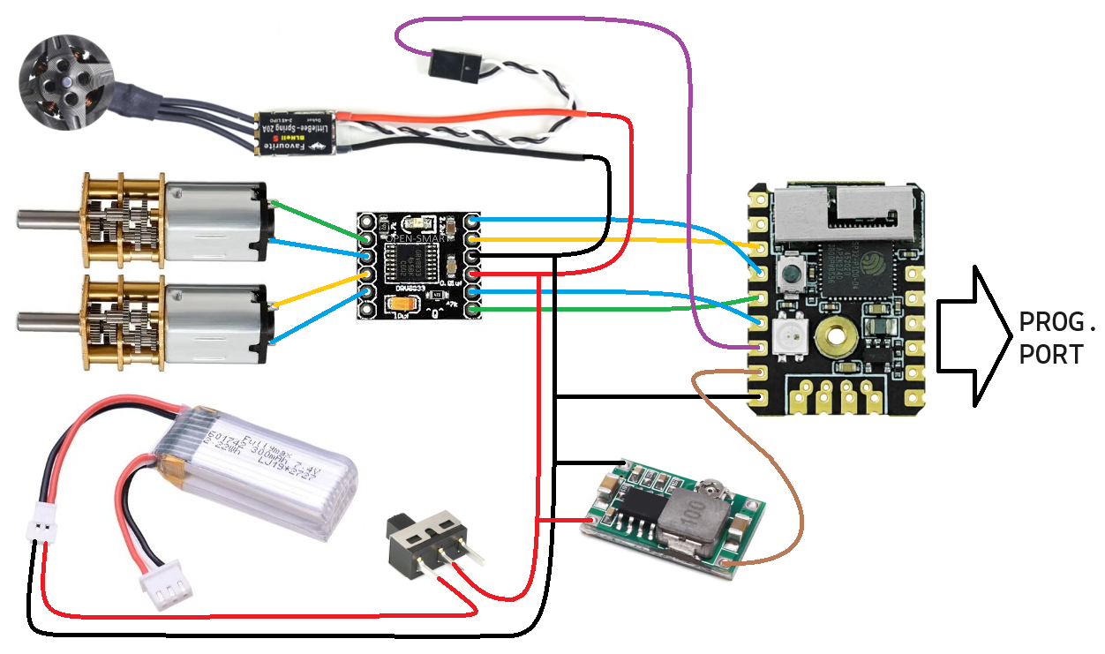

Slide 7
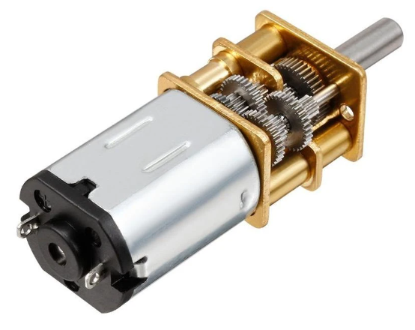

Slide 8
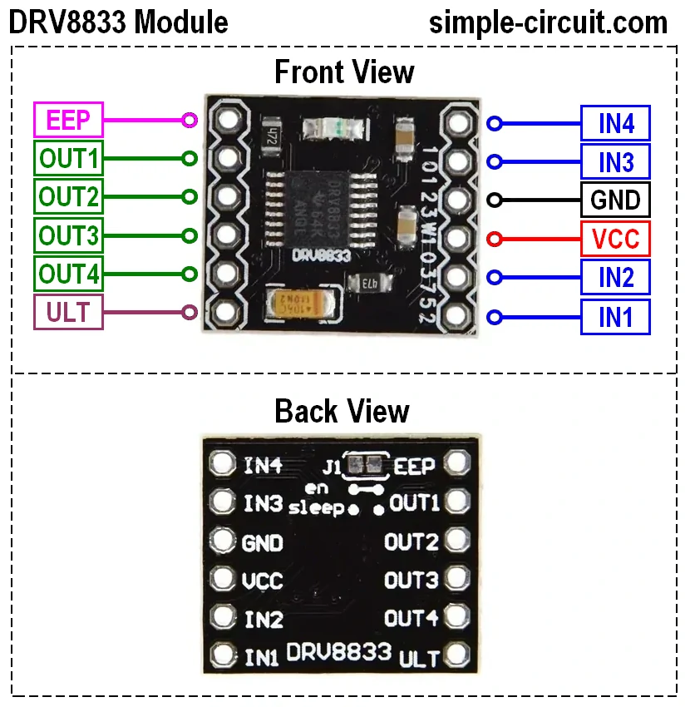
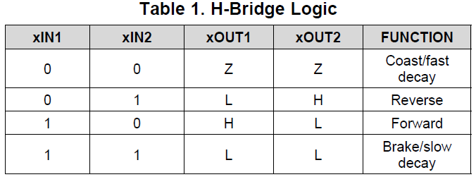
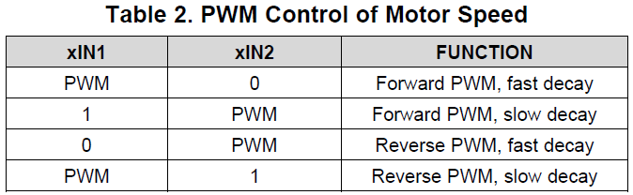
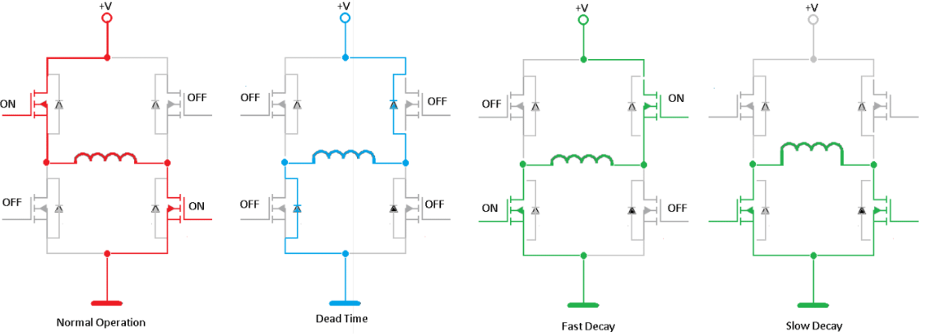

Slide 9
CDrv8833 Class highlights
// Specialized constructor. Default decay mode: SLOW
// input:
// in1Pin : DRV8833 IN1/IN3
// in2Pin : DRV8833 IN2/IN4
// channel : ESP32 PWM channel (0..15) - ESP32 ledc functions
// swapDirection: swap motor rotation direction
Cdrv8833(uint8_t in1Pin, uint8_t in2Pin, uint8_t channel, bool swapDirection = false);
// Set motor rotation direction/speed
// input:
// power: rotation power. -100..100
// Negative numbers mean reverse rotation; positive numbers mean forward direction.
// Zero stop the rotation
// return:
// true if no error occurs.
bool move(int8_t power);
// Set the decay mode. Default decay mode: SLOW
// input:
// decayMode: new decay mode. Values are
// drv8833DecaySlow - good torque, high power consumption
// drv8833DecayFast - poor torque, low power consumption
void setDecayMode(drv8833DecayMode decayMode);
// Swap the motor rotation direction.
// Useful for wrong cabling / driving two opposite motors (left wheel + right wheel motor of a vehicle)
// input:
// swapDirection: true -> swap rotation direction
void swapDirection(bool swapDirection);

Slide 10
#define DS4 4
#define DS3 3
#define CONTROLLER DS4 // quale joypad voglio usare: DualShock 3 o 4
#include "Cdrv8833.h"
#include "ESP32Servo.h"
#if CONTROLLER == DS4
#include "PS4Controller.h"
#elif CONTROLLER == DS3
#include "Ps3Controller.h"
#endif
// configurazione motore DC
#define MOTOR_PIN_A 18 // pin al quale è connesso il pin IN1/IN3 del DRV8833
#define MOTOR_PIN_B 19 // pin al quale è connesso il pin IN2/IN4 del DRV8833
#define MOTOR_CHANNEL 1 // canale utilizzato per la gestione del PWM -
// DEVE ESSERE DIVERSO PER OGNI MOTORE
#define MOTOR_ROTATION_INVERTED false // se vero, inverte il senso di rotazione del motore.
// Utile se si è invertita la cablatura del motore/se il
// motore è in posizione inversa rispetto all'altro
// (coppia motore sinistro/destro)
#define MY_BT_ADDRESS "00:11:22:33:44:55" // indirizzo bluetooth utilizzato per l'accoppiamento
// tra l'ESP32 ed il joypad.
// Inserisci il tuo valore definendo sei byte in formato
// esadecimale, separati da due punti
// Questo indirizzo deve essere uguale a quello settato
// sul joypad mediante l'utility sixaxispairtool
// oggetto per la gestione del motore DC
Cdrv8833 DCMotor(MOTOR_PIN_A, MOTOR_PIN_B, MOTOR_CHANNEL, MOTOR_ROTATION_INVERTED);

Slide 11
// callback che verrà chiamata ogni qualvolta che il joypad si connette
void onConnect(void) {
Serial.println("onConnect");
}
// callback che verrà chiamata ogni qualvolta che il joypad si disconnette
void onDisconnect(void) {
Serial.println("onDisconnect");
}
// callback che verrà chiamata ogni qualvolta che ci sarà un nuovo pacchetto dati inviato dal joypad
void onPacket(void) {
int8_t ly, value;
// leggo i valori dello stick sinistro del joypad
#if CONTROLLER == DS4
ly = PS4.data.analog.stick.ly;
#elif CONTROLLER == DS3
ly = Ps3.data.analog.stick.ly;
#endif
// i valori degli stick variano tra -128 e +127;
// la velocità di rotazione del motore varia tra
// -100 (100% indietro) e 100 (100% avanti)
value = map(ly, -128, 127, -100, 100);
// aggiorno la velocità di rotazione del motore
DCMotor.move(value);
}

Slide 12
void setup() {
// inizializza la seriale e stampa un messaggio
Serial.begin(115200);
delay(1000);
Serial.printf("\n\n---| ESP32 BattleBots controller |---\n\n");
// setto la modalità slow decay per i motori DC. Questo permette di avere una coppia maggiore
// sull'asse del motore rispetto a quanto potremmo ottenere con la modalità fast decay
DCMotor.setDecayMode(drv8833DecaySlow);
// inizializza la libreria per la gestione della comunicazione tra il joypad DS4 e la M5Stack Stamp Pico
#if CONTROLLER == DS4
if (!PS4.begin(MY_BT_ADDRESS)) {
#elif CONTROLLER == DS3
if (!Ps3.begin(MY_BT_ADDRESS)) {
#endif
Serial.println("PS Library NOT initialized.");
while (1);
}
else
Serial.println("PS Library initialization done.");
// CONTINUA ----->

Slide 13
// <----- CONTINUA
// setto le callback che verranno chiamate ogni qualvolta che il joypad
// si connette/disconnette/ci sono nuovi pacchetti contenenti lo stato del joypad
// (pulsanti premuti, posizione stick, triggers, etc)
#if CONTROLLER == DS4
PS4.attachOnConnect(onConnect);
PS4.attachOnDisconnect(onDisconnect);
PS4.attach(onPacket);
#elif CONTROLLER == DS3
Ps3.attachOnConnect(onConnect);
Ps3.attachOnDisconnect(onDisconnect);
Ps3.attach(onPacket);
#endif
}
void loop() {
}

Slide 14
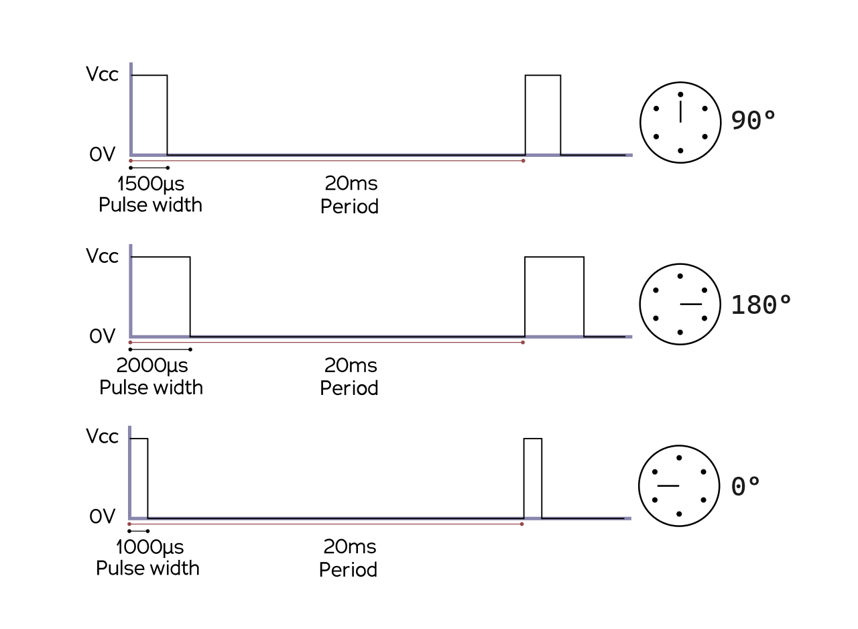
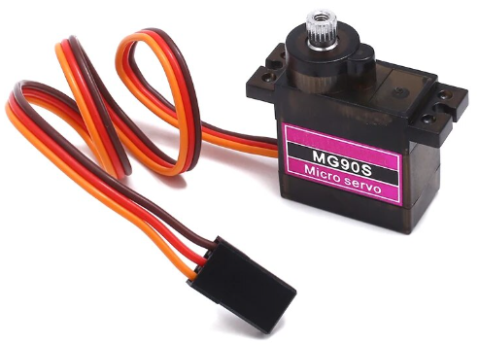
BROWN – SIGNAL
RED - VCC
ORANGE - GND
Standard Servo | The pinion moves from 0º to 180º
360º Servo | The pinion rotates freely clockwise - counter clockwise
Servos can be driven by angles (0º to 180º) or by microseconds (1000 to 2000.. sometimes 500 to 2500)

Slide 15
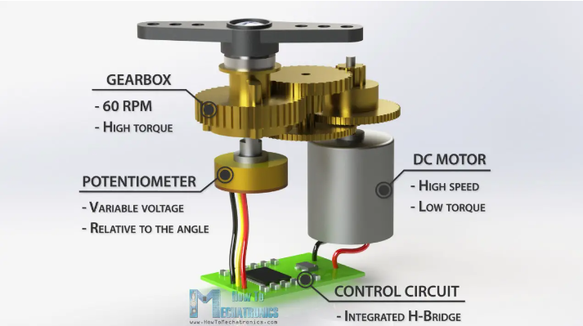
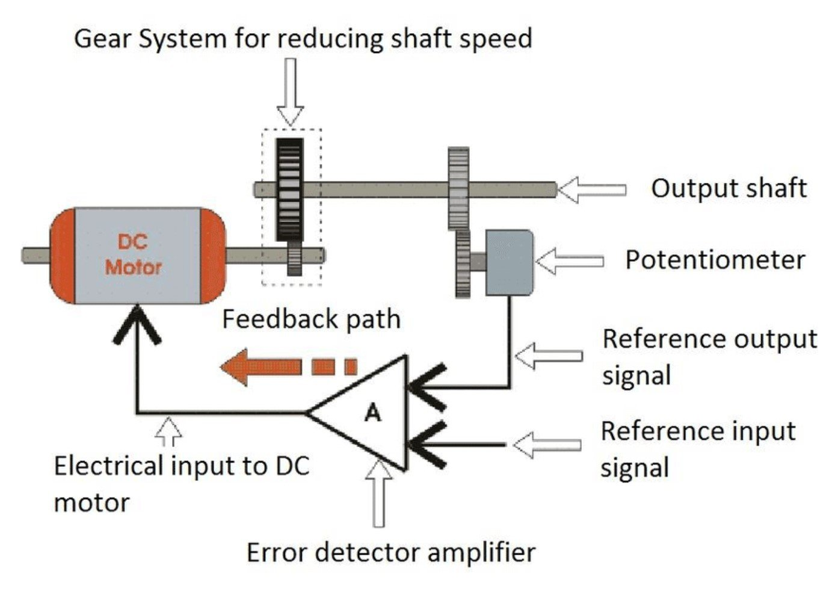

Slide 16
ESP32Servo Class highlights
// Standard constructor. The new instance will not be attached to any pin.
Servo();
// Associate this instance with a servomotor whose input is connected to pin.
// input:
// pin : Pin connected to the servo pulse wave input.
// channel : Channel which is set to ESP32 Arduino function ledcSetup().
// Channel must be number between 0 - 15.
// minAngle : Target angle (in degrees) associated minPulseWidth. Defaults to MIN_ANGLE = 0.
// maxAngle : Target angle (in degrees) associated maxPulseWidth. Defaults to MAX_ANGLE = 180.
// minPulseWidth : Minimum pulse width to write to pin, microseconds. Defaults to MIN_PULSE_WIDTH = 544.
// maxPulseWidth : Maximum pulse width to write to pin, microseconds. Defaults to MAX_PULSE_WIDTH = 2400.
// return:
// true if no error occurs.
bool attach(int pin, int channel = CHANNEL_NOT_ATTACHED, int minAngle = MIN_ANGLE, int maxAngle = MAX_ANGLE,
int minPulseWidth = MIN_PULSE_WIDTH, int maxPulseWidth = MAX_PULSE_WIDTH);
// Set the servomotor target angle.
// input:
// degrees: Target angle, in degrees. If the target angle is outside the range specified
// at attach() time, it will be clamped to lie in that range.
void write(int degrees);
// Set the pulse width, in microseconds.
// input:
// pulseWidth: Pulse width to send to the servomotor, in microseconds. If outside of the range
// specified at attach() time, it is clamped to lie in that range.
void writeMicroseconds(int pulseUs);

Slide 17
#define DS4 4
#define DS3 3
#define CONTROLLER DS4 // quale joypad voglio usare: DualShock 3 o 4
#include "ESP32Servo.h"
#if CONTROLLER == DS4
#include "PS4Controller.h"
#elif CONTROLLER == DS3
#include "Ps3Controller.h"
#endif
// configurazione motore servo
#define SERVO_PIN 25 // pin al quale è collegato il segnale del servo
#define SERVO_CHANNEL 4 // canale utilizzato per la gestione del PWM.
// se non stai cosa stai facendo, lascia questo valoe
// DEVE ESSERE DIVERSO PER OGNI MOTORE/SERVO
#define MY_BT_ADDRESS "00:11:22:33:44:55" // indirizzo bluetooth utilizzato per l'accoppiamento
// tra l'ESP32 ed il joypad.
// Inserisci il tuo valore definendo sei byte in formato
// esadecimale, separati da due punti
// Questo indirizzo deve essere uguale a quello settato
// sul joypad mediante l'utility sixaxispairtool
Servo myServo; // oggetto per la gestione del servo

Slide 18
// callback che verrà chiamata ogni qualvolta che il joypad si connette
void onConnect(void) {
Serial.println("onConnect");
}
// callback che verrà chiamata ogni qualvolta che il joypad si disconnette
void onDisconnect(void) {
Serial.println("onDisconnect");
}
// callback che verrà chiamata ogni qualvolta che ci sarà un nuovo pacchetto dati inviato dal joypad
void onPacket(void) {
uint8_t lTrigger, angle;
// leggo il valore del grilletto sinistro (utilizzato per muovere il servo)
#if CONTROLLER == DS4
lTrigger = PS4.data.analog.button.l2;
#elif CONTROLLER == DS3
lTrigger = Ps3.data.analog.button.l2;
#endif
// il valore dei trigger vanno da 0 (non premuto) a 255 (completamente premuto)
// mentre il servo si muove tra zero gradi e 180 gradi
angle = map(lTrigger, 0, 255, 0, 180);
// aggiorno la posizione del servo
myServo.write(angle);
}

Slide 19
void setup() {
// inizializza la seriale e stampa un messaggio
Serial.begin(115200);
delay(1000);
Serial.printf("\n\n---| ESP32 BattleBots controller |---\n\n");
// configuro l'oggetto myServo specificando su quale pin dell'ESP32 è collegato il segnale del servo
// e quale canale PWM utilizzare per la generazione del segnale
myServo.attach(SERVO_PIN, SERVO_CHANNEL);
// inizializza la libreria per la gestione della comunicazione tra il joypad DS4 e la M5Stack Stamp Pico
#if CONTROLLER == DS4
if (!PS4.begin(MY_BT_ADDRESS)) {
#elif CONTROLLER == DS3
if (!Ps3.begin(MY_BT_ADDRESS)) {
#endif
Serial.println("PS Library NOT initialized.");
while (1);
}
else
Serial.println("PS Library initialization done.");
// CONTINUA ----->

Slide 20
// <----- CONTINUA
// setto le callback che verranno chiamate ogni qualvolta che il joypad
// si connette/disconnette/ci sono nuovi pacchetti contenenti lo stato del joypad
// (pulsanti premuti, posizione stick, triggers, etc)
#if CONTROLLER == DS4
PS4.attachOnConnect(onConnect);
PS4.attachOnDisconnect(onDisconnect);
PS4.attach(onPacket);
#elif CONTROLLER == DS3
Ps3.attachOnConnect(onConnect);
Ps3.attachOnDisconnect(onDisconnect);
Ps3.attach(onPacket);
#endif
}
void loop() {
}

Slide 21
DA FARE
Dettagli brushless
Esempio brushless

